Slide 1
Расчет Налога на имущество физических лиц по кадастровой стоимости
Начальник отдела налогообложения имущества Ю.А. Ромашкина

Slide 2
С 01.01.2018 года расчет налога на имущество физических лиц (НИФЛ) в Ульяновской области производится от кадастровой стоимости
Закон Ульяновской области от 22.09.2017 N 112-ЗО
"О единой дате начала применения на территории Ульяновской области порядка определения налоговой базы по налогу на имущество физических лиц исходя из кадастровой стоимости объектов налогообложения"

Slide 3
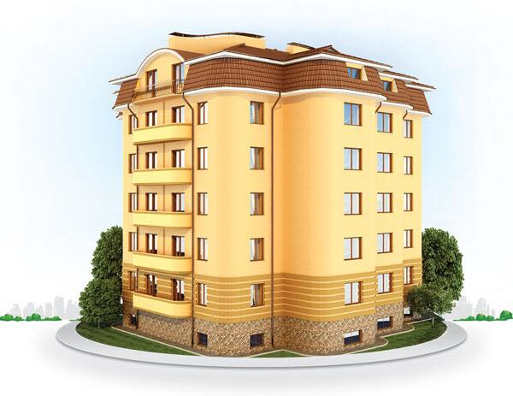
Налогоплательщики налога на имущество физических лиц – физические лица, обладающие правом собственности на имущество, признаваемое объектом налогообложения (ст. 400 НК РФ)
Объект налогообложения (ст. 401 НК РФ):
1) жилой дом;
2) квартира, комната;
3) гараж, машино-место;
4) Единый недвижимый комплес;
5) объект незавершенного строительства;
6) иные здания, строения, сооружения, помещения.
Дома и жилые строения, расположенные на земельных участках, предоставленных для ведения личного подсобного, дачного хозяйства, огородничества, садоводства, индивидуального жилищного строительства, относятся к жилым домам.

Slide 4
Налоговая база (ст. 402 НК РФ)
Налоговая база определяется как кадастровая стоимость объекта налогообложения.
При этом налоговая база уменьшается:
- на величину КС 10 кв. м. в отношении комнаты, части квартиры;
- на величину КС 20 кв. м. в отношении квартиры, части жилого дома;
– на величину КС 50 кв. м. в отношении жилого дома.
* Если при применении налогового вычета налоговая база принимает отрицательное значения, налоговая база при расчете налога принимается равной нулю.
Пример: владелец жилого дома площадью менее 50 кв.м. не будет уплачивать налог на имущество за данный объект.
Менее 50 кв.м.

Slide 5
Дополнительные вычеты для лиц, имеющих трех и более несовершеннолетних детей (п. 6.1 ст. 403 НК рФ)
Налоговая база уменьшается на каждого несовершеннолетнего ребенка:
- на величину кадастровой стоимости 5 кв.м.
общей площади квартиры, площади части квартиры, комнаты;
- на величину кадастровой стоимости 7 кв.м. общей площади жилого дома, части жилого дома.
*предоставляется в отношении одного объекта налогообложения каждого вида (квартира, часть квартиры, комната и жилой дом, часть жилого дома).

Slide 6
Налоговые СТАВКИ при расчете НАЛОГА на имущество исходя из кадастровой стоимости (ст. 406 НК РФ)
жилые дома, части жилых домов, квартир, части квартир, комнат;
объекты незавершенного строительства в случае, если
проектируемым назначением таких объектов является жилой дом;
единые недвижимые комплексы, в состав которых входит хотя бы один жилой дом;
гаражи и машино-места;
хозяйственные строение или сооружения, площадь которых не превышает
50 квадратных метров и которые расположены на земельных участках для ЛПХ и ИЖС.
объекты налогообложения, включенные в перечень, определяемый
в соответствии с п.7 ст. 378.2 НК РФ;
объекты налогообложения, кадастровая стоимость
которых превышает 300 млн. руб.
в отношении прочих объектов налогообложения.
Налоговые ставки могут быть уменьшены до 0 или увеличены, но не более чем в 3 раза, решениями представительных органов муниципальных образований.
0,1%
2%
0,5%

Slide 7
Порядок исчисления суммы налога
Сумма налога за первые три налоговых периода с начала применения порядка определения налоговой базы исходя из кадастровой стоимости объекта налогообложения исчисляется по следующей формуле с применением понижающих коэффициетов (0,2; 04; 0,6):
Н1 - сумма налога
от кадастровой стоимости;
Н2 – сумма налога
от инвентаризационной стоимости;
К – понижающий коэффициент
(в зависимости от года применения)
Указанная формула применяется только
в случае, если сумма налога исчисленная по
кадастровой стоимости превышает сумму налога,
исчисленную по инвентаризационной стоимости!
Н = (Н1 - Н2) x К + Н2
В качестве примера:
квартира S = 53,63 кв. м.
КС- 1 524 379,18 руб.
Налоговая база = КС квартиры – КС 20 кв.м.
= 1 524 379,18-568 480,02= 955 899,16
Ставка – 0,3%
Н1= 955 899,16 х 0,3% = 2 868 руб.
Н2 – 1 682 руб.
К – 0,2 (первый год применения)
Н = (2 868 -1682) х 0,2 +1682 =
1919 руб.

Slide 8
В качестве примера расчет налога по жилому дому S = 80,3 кв. м.
Н = (Н1 - Н2) x К + Н2
КС- 2 273 674, 43 руб.
Налоговая база = КС дома – КС 50 кв.м. = 2 273 674, 43 – 1 415 737,5= 857 936,93 руб.
Ставка – 0,3%
Н1= 857 936,93 руб. х 0,3% = 2 573,8руб.
Н2 – 2 442 руб.
К – 0,2 (первый год применения)
Н = (2 573,8- 2 442) х 0,2 +2 442 =
2 468 руб.

Slide 9
Пример расчета налога на имущество на объект, принадлежащий нескольким физическим лицам
ОБЪЕКТ – КВАРТИРА S = 116, 4 кв. м.
Кадастровая стоимость 3 075 860,55 руб.
Вычет 20 кв.м.- 528 498,37 руб.
Налоговая база – 2 547 362,18 руб.
Н = (Н1 - Н2) x К + Н2
1 собственник
½ доли
2 собственник
½ доли
Н1=1 273 681,09 х 0,3%=3 821;
Н2=1 399;
Н=(3821-1399)х0,2+1399 =
1 883 руб.
*Н2 больше, т.к. в собственности несколько объектов и ставка применялась 0,31%
Н1=1 273 681,09 х 0,3%=3 821;
Н2=496;
Н=(3821-496)х0,2+496 =
1 161 руб.
*Н2 меньше, т.к. в собственности была только указанная квартира и ставка применялась 0,1%

Slide 10
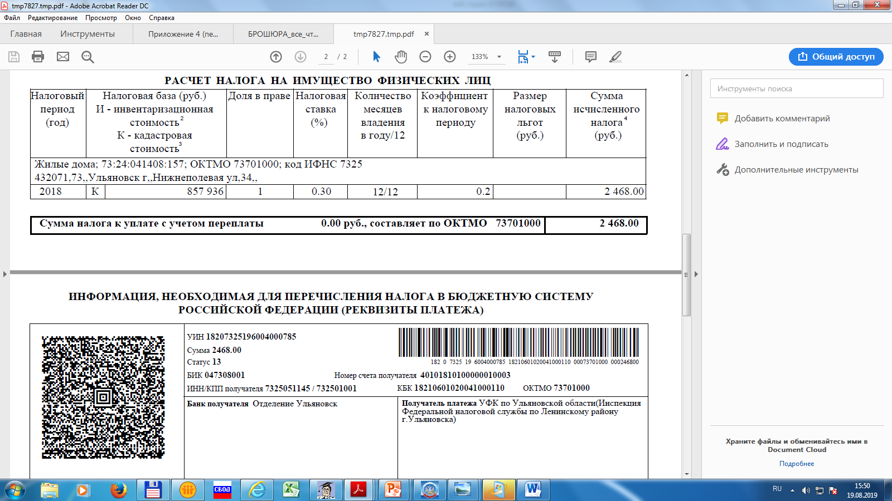
Уведомление на Уплату налогов

Slide 11
Все Льготы сохранены (ст. 407 НК РФ)
Герои Советского Союза и Герои Российской Федерации, а также лица, награжденные орденом Славы трех степеней;
инвалиды I и II групп инвалидности;
инвалиды с детства, дети-инвалиды;
участники гражданской войны, Великой Отечественной войны, а также ветераны боевых действий;
лица вольнонаемного состава Советской Армии, Военно-Морского Флота, органов внутренних дел и государственной безопасности, занимавшие штатные должности в воинских частях, штабах и учреждениях, входивших в состав действующей армии в период ВОВ, либо лица, находившиеся в этот период в городах, участие в обороне которых засчитывается этим лицам в выслугу лет для назначения пенсии на льготных условиях, установленных для военнослужащих частей действующей армии;
лица, имеющие право на получение социальной поддержки в соответствии с Законом РФ "О социальной защите граждан, подвергшихся воздействию радиации вследствие катастрофы на Чернобыльской АЭС»;
военнослужащие, а также граждане, уволенные с военной службы по достижении предельного возраста пребывания на военной службе, состоянию здоровья или в связи с организационно-штатными мероприятиями, имеющие общую продолжительность военной службы 20 лет и более;
лица, принимавшие непосредственное участие в составе подразделений особого риска в испытаниях ядерного и термоядерного оружия, ликвидации аварий ядерных установок на средствах вооружения и военных объектах;
члены семей военнослужащих, потерявших кормильца
пенсионеры, получающие пенсии, назначаемые в порядке, установленном пенсионным законодательством;
физические лица, соответствующие условиям, необходимым для назначения пенсии в соответствии с законодательством РФ, действовавшим на 31 декабря 2018 года;
граждане, уволенные с военной службы или призывавшиеся на военные сборы, выполнявшие интернациональный долг в Афганистане и других странах, в которых велись боевые действия;
физические лица, получившие или перенесшие лучевую болезнь или ставшие инвалидами в результате испытаний, учений и иных работ, связанных с любыми видами ядерных установок, включая ядерное оружие и космическую технику;
родители и супруги военнослужащих и государственных служащих, погибших при исполнении служебных обязанностей;
физические лица, осуществляющие профессиональную творческую деятельность, - в отношении специально оборудованных помещений, сооружений, используемых ими исключительно в качестве творческих мастерских, ателье, студий, а также жилых домов, квартир, комнат, используемых для организации открытых для посещения негосударственных музеев, галерей, библиотек, - на период такого их использования;
физические лица - в отношении хозяйственных строений или сооружений, площадь каждого из которых не превышает 50 квадратных метров и которые расположены на земельных участках, предоставленных для ведения личного подсобного, дачного хозяйства, огородничества, садоводства или ИЖС.

Slide 12
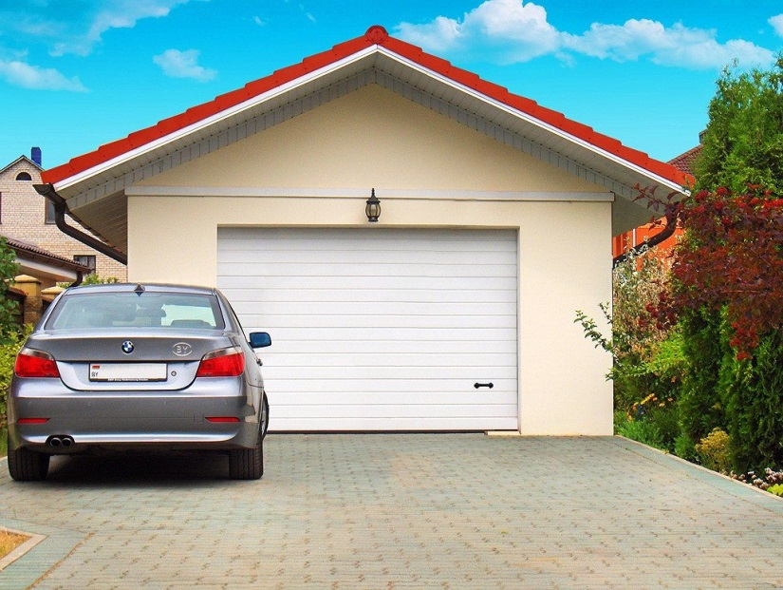
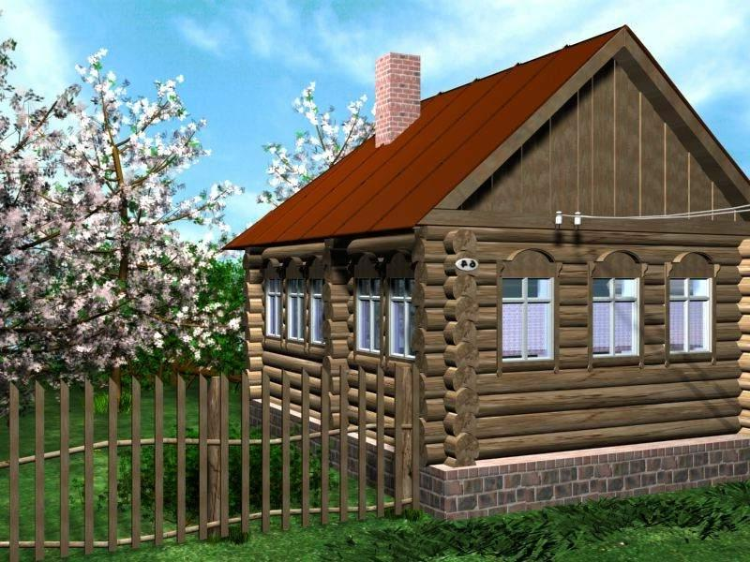
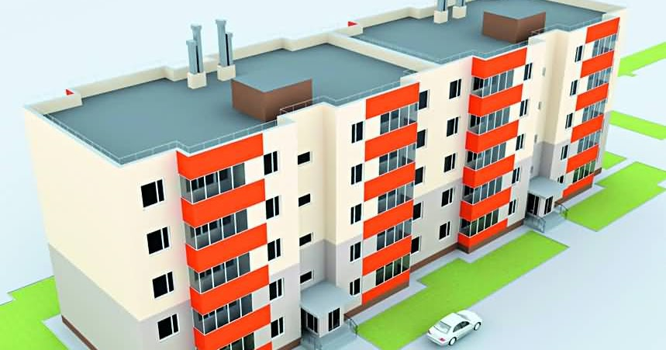
Льготы представляются на один объект каждого вида

Slide 13
Основные изменения в налогообложении имущества
Меняется налоговая база
Инвентаризационная стоимость
Кадастровая стоимость
Вводятся налоговые вычеты
Не предусмотрены
10 кв.м. – комната;
20 кв. м. – квартира;
50 кв. м. – жилой дом;
Вычеты для многодетных
Снижена ставка налога на жилые объекты
Max 2%
От 0 до 0,3%

Slide 14
Порядок пересмотра кадастровой стоимости
КС может быть пересмотрена в суде или комиссии
по рассмотрению споров о результатах определения
КС при Управлении Росреестра по субъекту РФ.
Основанием для пересмотра КС является:
недостоверность сведений об объекте недвижимости, использованных при определении его КС;
установление в отношении объекта недвижимости его рыночной стоимости.
Подробную информацию можно получить на сайте Росреестра.
Кадастровая стоимость объекта недвижимости, измененная на основании решений комиссии или суда, принятых после 1 января 2019 года (в том числе по искам, поданным до 1 января 2019 года), и внесенная в Единый государственный реестр недвижимости, учитывается при определении налоговой базы по налогу на имущество физических лиц начиная с даты начала применения для целей налогообложения кадастровой стоимости, являющейся предметом оспаривания.
Перерасчет налога с учетом п. 2.1 ст. 52 НК РФ может быть произведен не более чем за 3 налоговых периода.

Slide 15
Налог на имущество физических лиц в отношении объектов, включенных в Перечень, в соответствии со статьей 378.2 НК РФ
С 01.01.2018 года налоговая база как кадастровая стоимость объектов недвижимого имущества определяется в отношении:
административно-деловых центров и торговых центров (комплексов)
и помещений в них при условии, что площадь указанных центров и
помещений в них составляет 150 и более квадратных метров;
нежилых помещений, назначение, разрешенное
использование или наименование которых
предусматривает размещение офисов, торговых объектов,
объектов общественного питания и бытового обслуживания
либо которые фактически используются для указанных целей,
при условии, что площадь указанных нежилых помещений
составляет 150 и более квадратных метров;

Slide 16
Особенности расчета НИФЛ в отношении объектов, включенных в Перечень
Приказом Агентства государственного имущества и земельных отношений Ульяновской области от 27.11.2017 № 157-ПОД (с изм.) определен Перечень объектов недвижимости, в отношении которых налоговая база определяется как кадастровая стоимость, на 2018 год.
По объектам, включенным в Перечень:
Не применяются понижающие коэффициенты;
Выше максимальная ставка налога (до 2%);
Не предоставляются льготы для индивидуальных предпринимателей,
применяющих специальные налоговые режимы.

Slide 17
Обжалование включение объектов в Перечень
В Комиссию при Министерстве строительства и архитектуры Ульяновской области;
В судебном порядке.

